Slide 1
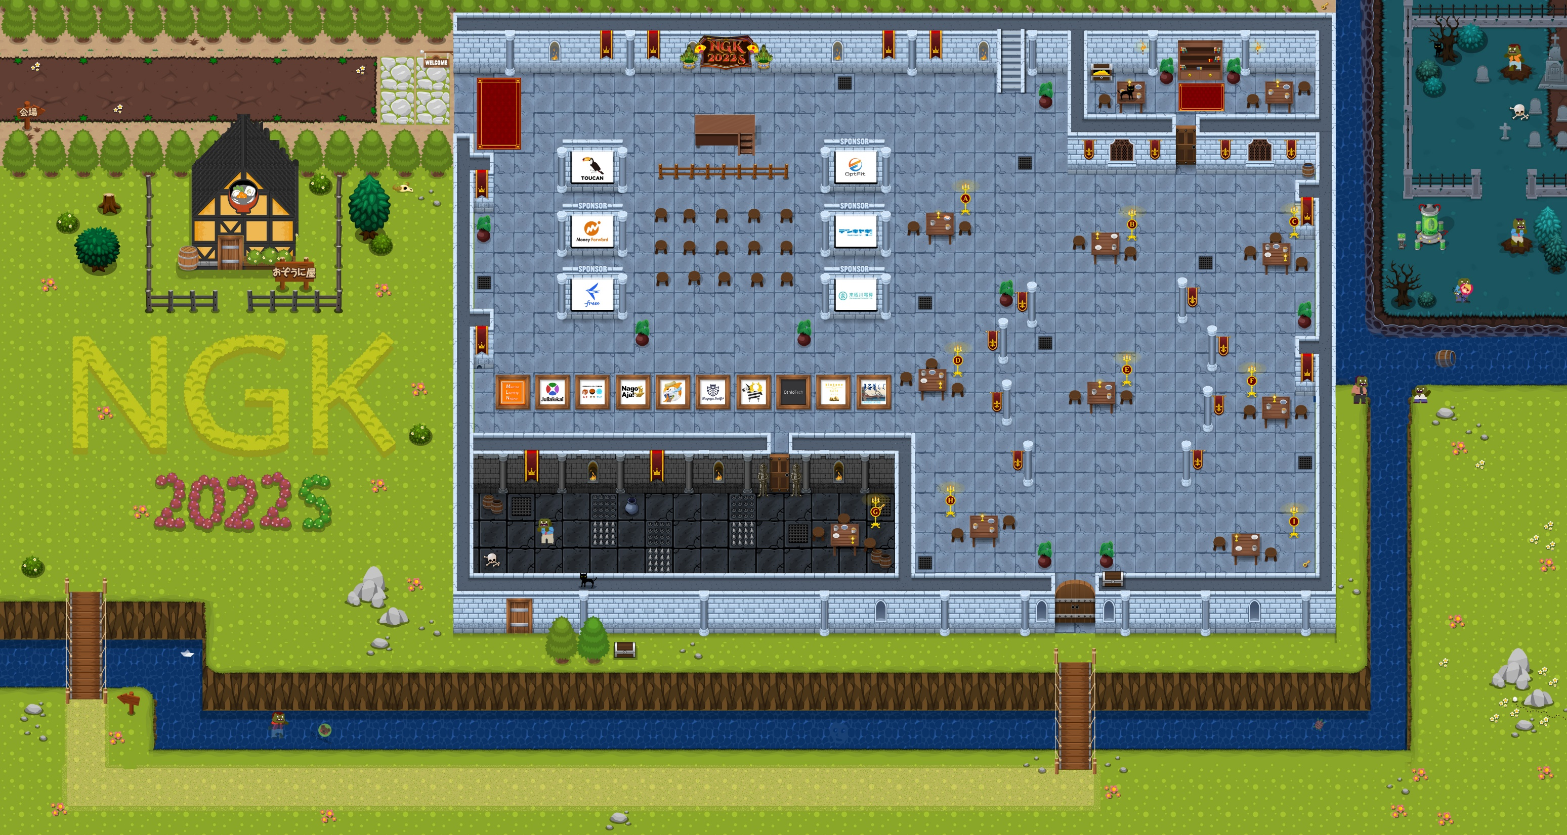

名古屋合同懇親会 2022年 新年会 #ngk2022s
LT大会 2022年1月22日（土）14:00～18:00

Slide 2
オープニング
開催にあたって
会場案内
タイムスケジュール
レギュレーション
連絡事項
謝辞

Slide 3
開催にあたって
NGK（名古屋合同懇親会）とは、1 年に 1 度行っている東海地方 の IT 系コミュニティ合同の懇親会イベントです。14 回目となる今回は来栖川電算が主催する格好となっています。
今回は「コロナ禍で休止しているコミュニティが再始動するきっかけ作り」をテーマとして掲げ、多くのコミュニティに声がけさせて頂きました。準備期間が短い中、対応頂きありがとうございます。
オンライン交流のあり方を模索する試みとして、前回は oVice を試しました。今回は更にランダムトークも試します。ぜひ参加して頂き、感想をフィードバックしてもらえるとありがたいです。
NGK 実行委員一同

Slide 4
運営はoVice上にワチャワチャできる会場を用意した

Slide 5
クエスト（暇な人向け）
会場の中から次を探し出せ！
宝箱 ×３
カギ ×３
クロネコ ×３
カメ ×１
ネズミ穴 ×１
えびのお寿司 ×１
水面に映る顔 ×１
角砂糖に群がる蟻の行列 ×１
ゾンビに襲われている人 ×２
はぐれたゾンビ親子の再会 ×１

Slide 6
会場案内
メイン会場 ※さっき見たやつ
oVice（LT 大会，懇親会）
配信
YouTube Live（メイン）
Facebook Live（バックアップ）
その他
配信は oVice 上でも鑑賞できるぞ。
感想は oVice や Twitter（#ngk2022s） で発言してね。

Slide 7
タイムスケジュール
LT 大会
14:00 オープニング
14:15 LT#1（６枠）
15:05 休憩
15:15 LT#2（５枠）
16:05 休憩
16:25 LT#3（６枠）
17:15 休憩
17:25 LT#4（４枠）
17:55 クロージング
懇親会
18:00 準備時間
各人で酒と肴を準備しよう！
18:30 乾杯
18:45 ランダムトーク１回目
19:20 ランダムトーク２回目
余裕があればやるよ！
19:40 記念撮影
19:45 １次会終了
話したい人たちで継続してね！

Slide 8
レギュレーション
基本ルール
LT は５分厳守（超えたら打ち切り，余ったら放置）
アンチハラスメントポリシーを遵守
発表内容
発表内容は IT 系でなくても OK
自社や自社製品の宣伝などはスポンサー枠のみ OK
直接的利害関係のない製品や OSS 等は自由に発表して OK
各種法律（著作権など）や各種配信サービスの規約を遵守

Slide 9
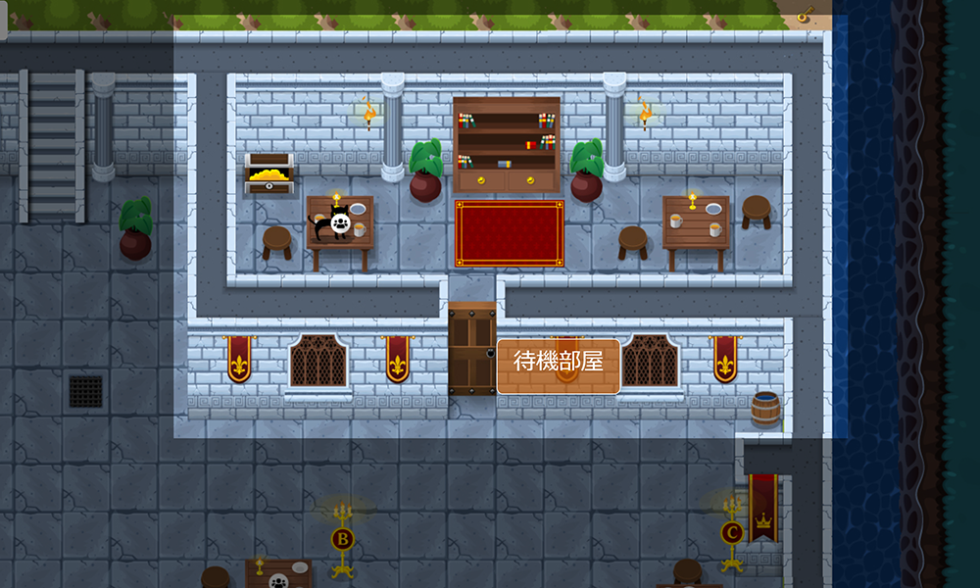
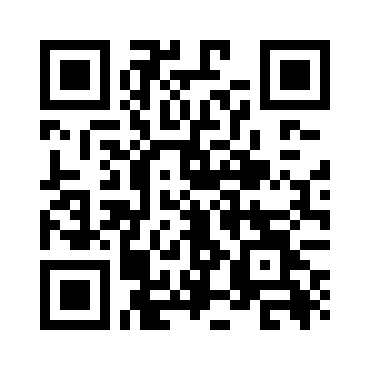
連絡事項
参加者向け
休憩時間は他の参加者と交流したり会場を探検したりしよう！
休憩時間は CM 動画をチェックしよう！豪華景品がもらえるかも？
18:40 までに懇親会ランダムトーク（connpass）に申し込もう！
登壇者向け
発表グループ前の休憩時間に入ったら、待機部屋（メイン会場の右上）に集まるべし（厳守）。

Slide 10





謝辞 〉スポンサー
東海地方に縁のある IT 系コミュニティの発展を図る目的に賛同し、NGK2022S の運営を金銭面で支えてくださっている企業

Slide 11










謝辞 〉コミュニティ
NGK2022S へロゴ掲載してくださったコミュニティ

Slide 12
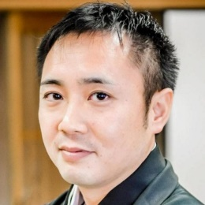

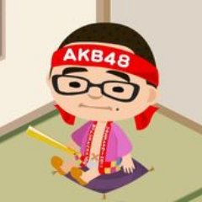
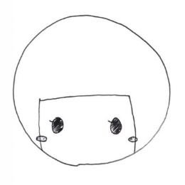


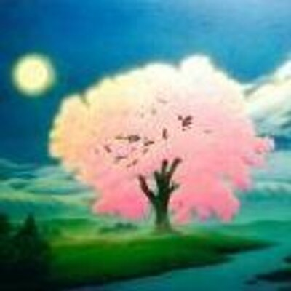

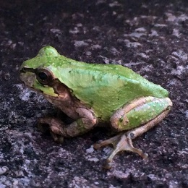

謝辞 〉スタッフ
NGK2022S の準備や運営を頑張ってくれているスタッフ
Katz Ueno
@katzueno
unarist
@unarist
yuji38kwmt
@yuji38kwmt
usakotail
@usakotail
K G
@Kodani
Tooka
@Tooka_91
あんちもん2
@antimon2
こはま
@c0hama
山口陽平
@melleo1978
てろりー
@terurou

Slide 13
それでは、みなさん、ルールを守って楽しく交流しましょう！

